Slide 1
CÁLCULO MENTAL

Slide 2
EL PROYECTO

Slide 3
¿EN QUÉ CONSISTE?
Realizamos 2 trabajos distintos:
El primer programa tenía 10 niveles de dificultad. En cada nivel se veían unos perritos entrando y saliendo de una caseta y los alumnos debían contestar cuántos quedaban al final.
El segundo era un videojuego de cálculo mental con operaciones básicas y una puntuación en base a los aciertos y los fallos. También contaba con una barra de tiempo que descendía más rápido si fallabas.

Slide 4
EL OBJETIVO

Slide 5
OBJETIVO
Medir las habilidades y el nivel de cálculo mental del alumnado de nuestro instituto y de los visitantes de la feria de la ciencia.

Slide 6
LOS VIDEOJUEGOS

Slide 7
SCRATCH PARA EL TEST

Slide 8
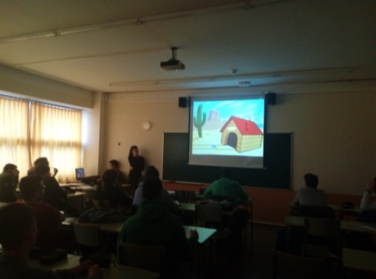
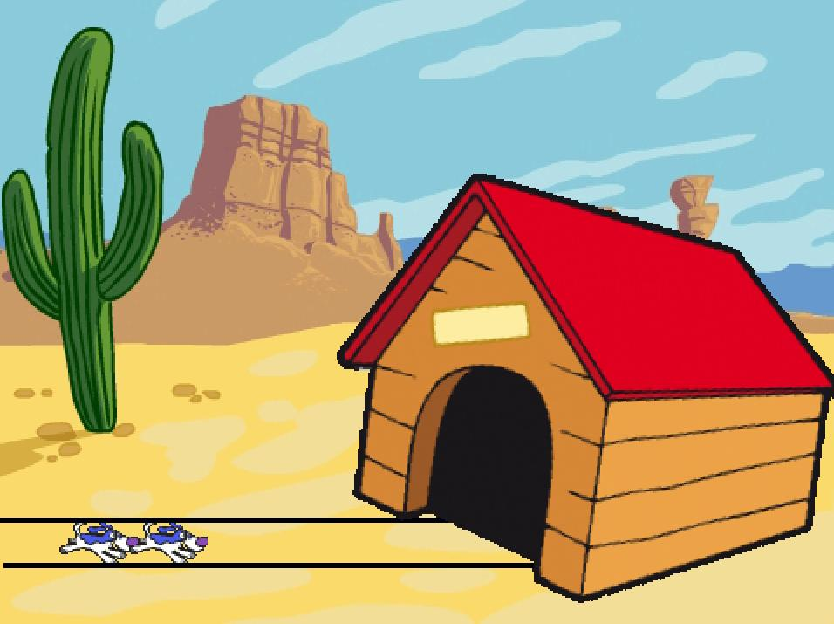
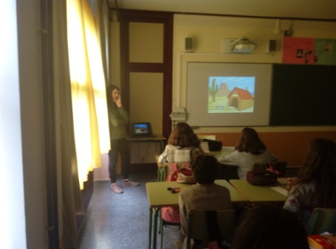
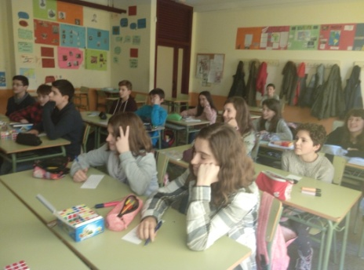
SCRATCH PARA EL TEST
10 niveles
Todo el alumnado del centro

Slide 9
GAME MAKER PARA LA CONSOLA

Slide 10
GAME MAKER PARA LA CONSOLA

Slide 11
GAME MAKER PARA LA CONSOLA

Slide 12
GAME MAKER PARA LA CONSOLA

Slide 13
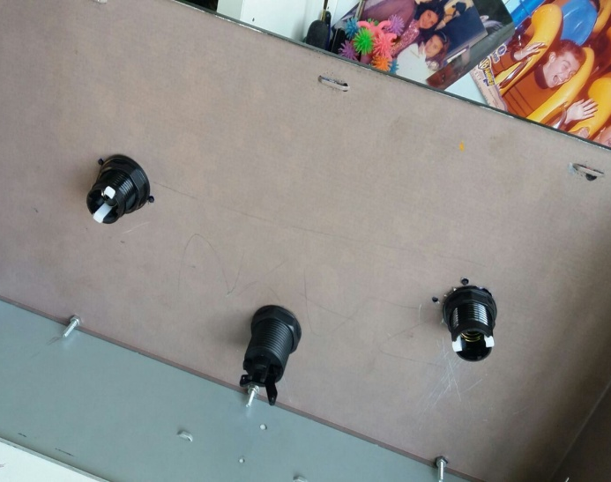
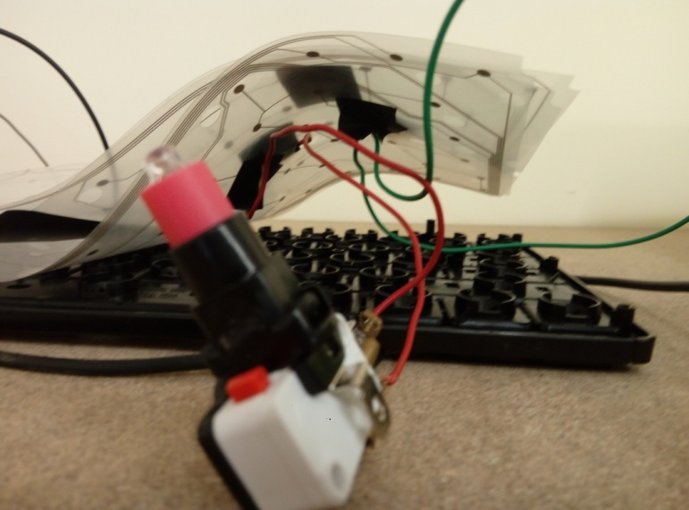
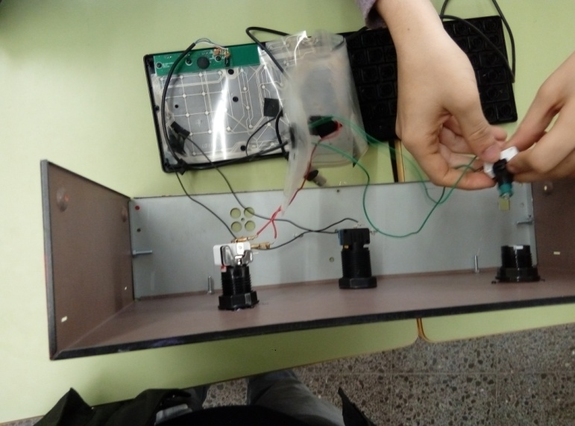
CONSTRUYENDO LA CONSOLA

Slide 14
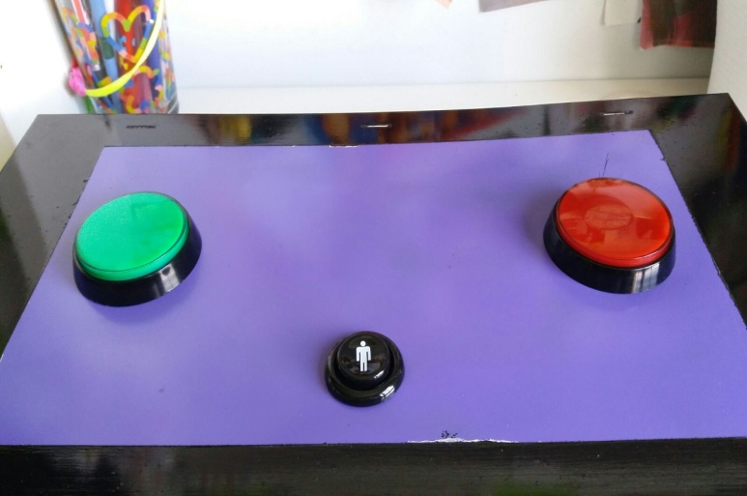
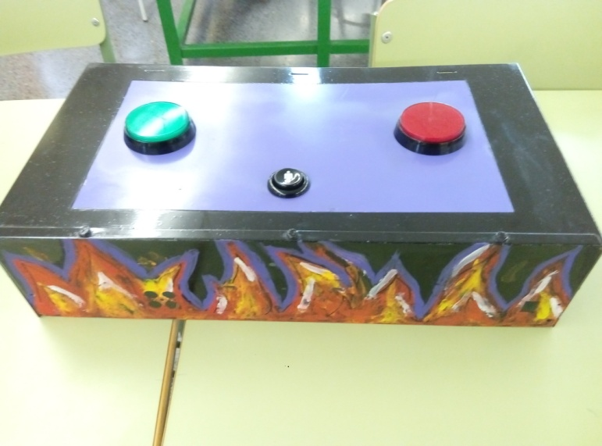
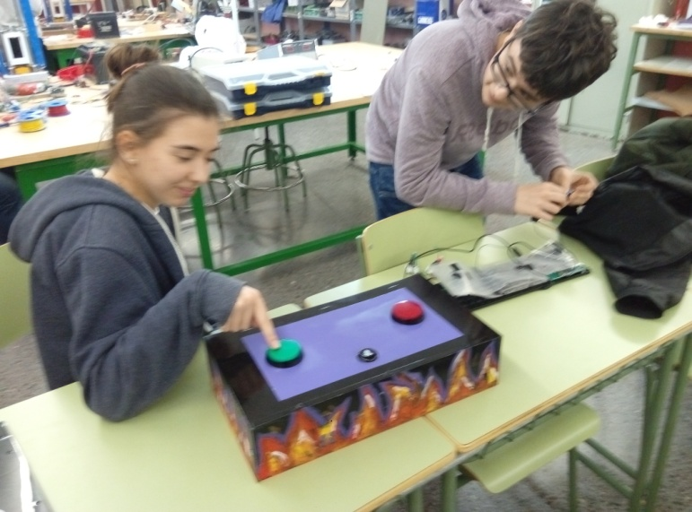
CONSTRUYENDO LA CONSOLA

Slide 15
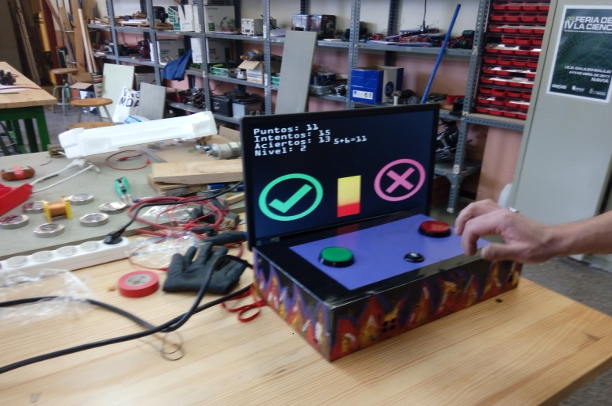
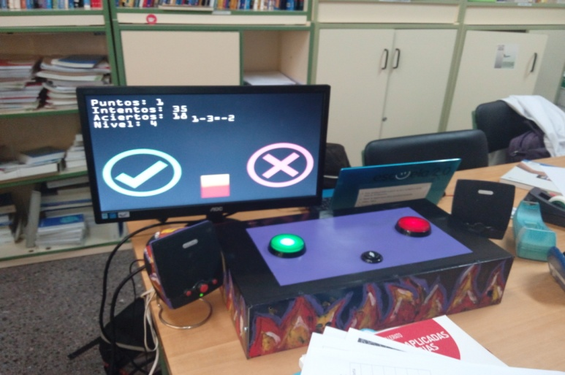
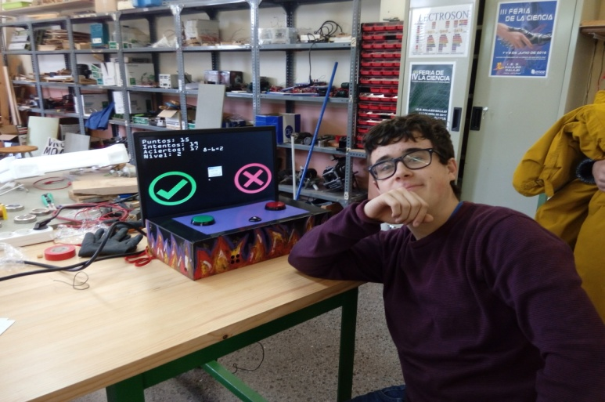
CONSTRUYENDO LA CONSOLA

Slide 16
RESULTADOS DEL TEST

Slide 17
RESULTADOS DEL TEST

Slide 18
RESULTADOS DEL TEST

Slide 19
RESULTADOS DEL TEST

Slide 20
RESULTADOS DEL TEST

Slide 21
RESULTADOS DEL TEST
PROMEDIO: 5.22

Slide 22
RESULTADOS DEL TEST
PROMEDIO: 5.58
PROMEDIO: 4.81

Slide 23
RESULTADOS DEL TEST

Slide 24
RESULTADOS DEL TEST

Slide 25
RESULTADOS DEL TEST
PROMEDIO: 3.56

Slide 26
RESULTADOS DEL TEST
PROMEDIO: 3.92
PROMEDIO: 3.16

Slide 27
RESULTADOS DEL TEST

Slide 28
RESULTADOS DEL TEST

Slide 29
RESULTADOS DEL TEST

Slide 30
RESULTADOS DEL TEST

Slide 31
RESULTADOS DEL TEST

Slide 32
RESULTADOS DEL TEST

Slide 33
RESULTADOS DEL TEST

Slide 34
LA FERIA

Slide 35
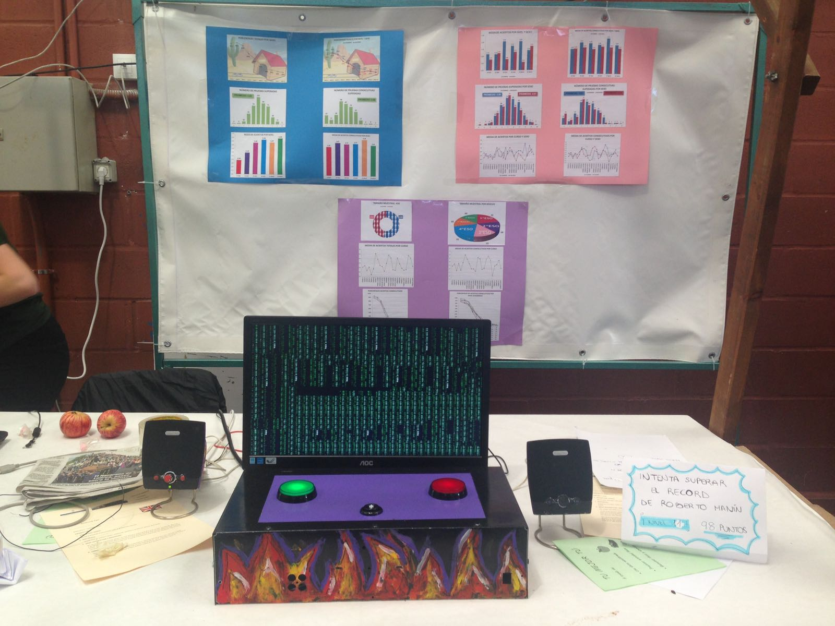
LA FERIA

Slide 36
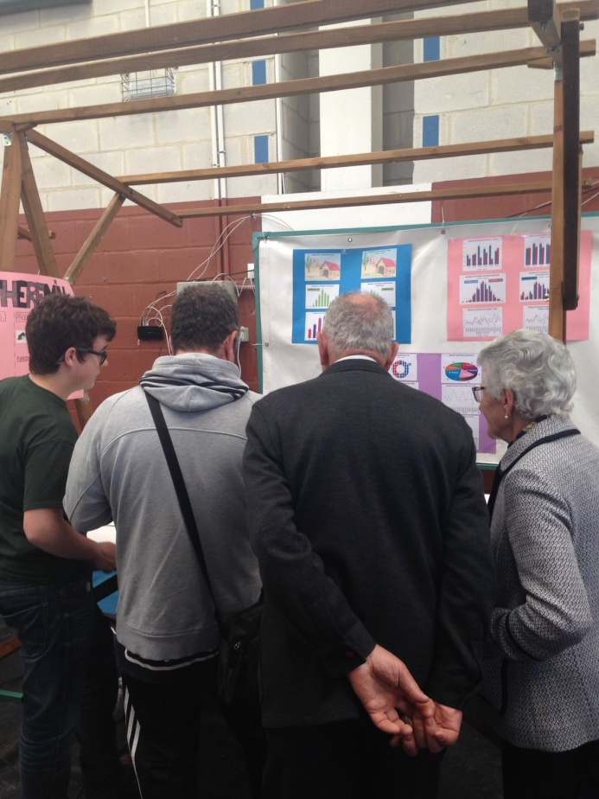
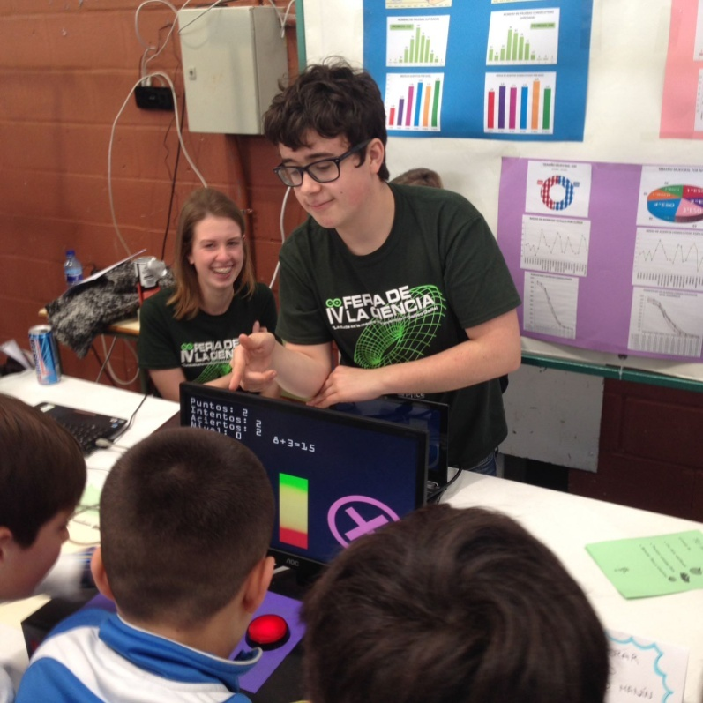
FERIA

Slide 37
RESULTADOS DE LA CONSOLA

Slide 38
VOLCADO DE LOS DATOS A LA HOJA DE CÁLCULO
FUSIÓN DE LOS ARCHIVOS DE TEXTO EN UNO SOLO
FILTRADO Y SELECCIÓN DE LOS DATOS
VOLCADO DEL ARCHIVO ÚNICO EN LA HOJA DE CÁLCULO

Slide 39
RESULTADOS DE LA CONSOLA

Slide 40
RESULTADOS DE LA CONSOLA

Slide 41
RESULTADOS DE LA CONSOLA

Slide 42
RESULTADOS DE LA CONSOLA
Género | Número | Media de Intentos | Porcentaje de aciertos | Puntos | Media de aciertos | Media de fallos
Hombre | 181 | 39,51 | 86,3% | 29,24 | 34,13 | 5,38
Mujer | 115 | 35,87 | 84,5% | 25,23 | 30,38 | 5,49

Slide 43
MEDIA DE PUNTOS POR EDAD
Menores de 10 años: 5,67
Entre 10 y 20 años: 26,75
Entre 20 y 30 años: 24,00
Entre 30 y 40 años: 30,40
Entre 40 y 50 años: 25,29
Mayores de 50 años: 7,50
Menores de 10 años: 13,73
Entre 10 y 20 años: 29,41
Entre 20 y 30 años: 23,86
Entre 30 y 40 años: 36,80
Entre 40 y 50 años: 25,96
Mayores de 50 años: 22,00
Menores de 10 años: 16,15
Entre 10 y 20 años: 31,06
Entre 20 y 30 años: 23,75
Entre 30 y 40 años: 43,20
Entre 40 y 50 años: 27,00
Mayores de 50 años: 26,83

Slide 44
PORCENTAJE DE ACIERTOS POR EDAD
Menores de 10 años: 76,7%
Entre 10 y 20 años: 83,8%
Entre 20 y 30 años: 83,5%
Entre 30 y 40 años: 91,9%
Entre 40 y 50 años: 92%
Mayores de 50 años: 70,8%
Menores de 10 años: 82%
Entre 10 y 20 años: 85,1%
Entre 20 y 30 años: 83,3%
Entre 30 y 40 años: 90,9%
Entre 40 y 50 años: 88,0%
Mayores de 50 años: 83,7%
Menores de 10 años: 84,7%
Entre 10 y 20 años: 86,4%
Entre 20 y 30 años: 83,1%
Entre 30 y 40 años: 90,1%
Entre 40 y 50 años: 84,9%
Mayores de 50 años: 90,1%

Slide 45
RESULTADOS DE LA CONSOLA

Slide 46
RESULTADOS DE LA CONSOLA

Slide 47
RESULTADOS DE LA CONSOLA

Slide 48
ANÁLISIS DE RESULTADOS
MEDIA DE INTENTOS
SEXO
EDAD
CORRELACIÓN:
0,83

Slide 49
ANÁLISIS DE RESULTADOS
MEDIA DE PUNTOS
SEXO
EDAD
CORRELACIÓN:
0,72

Slide 50
ANÁLISIS DE RESULTADOS
MEDIA DE ACIERTOS
SEXO
EDAD
CORRELACIÓN:
0,79

Slide 51
ANÁLISIS DE RESULTADOS
1. Reasignamos sexos aleatoriamente a las distintas puntuaciones
2. Calculamos la diferencia de medias para cada simulación realizada
3. Se realizan más de 16000 simulaciones
4. Se calcula el porcentaje de las que superan nuestra diferencia de medias

Slide 52
ANÁLISIS DE RESULTADOS
Se realizaron más de 16000 simulaciones
De las simulaciones con el mismo reparto también el 6% superaban los 4 ptos.
La diferencia entre sexos fue alta pero no nos atrevemos a asegurar que sea significativa
El 6% de las simulaciones superaban los 4 puntos de diferencia ente ambos sexos

Slide 53
CONCLUSIONES

Slide 54
CONCLUSIONES
TEST
CONSOLA
Tanto para el porcentaje de aciertos como para la media de puntos los mejores resultados se obtuvieron entre los 30 y los 40 años.
GENERAL
Los promedios en ambos juegos fueron superiores en los hombres que en las mujeres
El cálculo mental va mejorando con la edad hasta alcanzar la plenitud sobre la treintena.
La media de aciertos es en general ascendente según avanzamos por niveles dentro del instituto.
Los promedios fueron superiores para los hombres tanto en aciertos generales como en aciertos consecutivos.
Los promedios de los hombres fueron superiores, aunque no los consideramos significativos.

Slide 55
VERSIÓN 2.0

Slide 56
VERSIÓN 2.0
Hacer el test a otros institutos para poder comparar los resultados
Optimizar la programación
Una muestra más equilibrada entre edades

